Slide 1
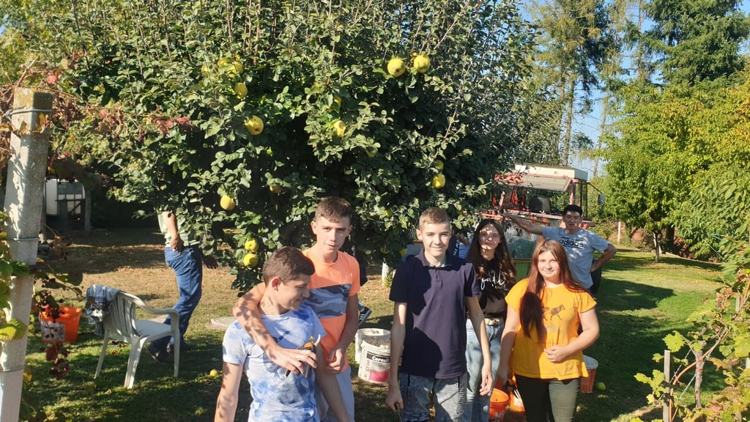
Voćar-vinogradar-vinar

Slide 2
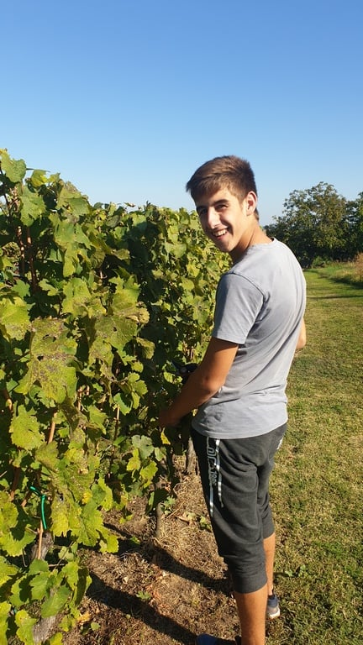
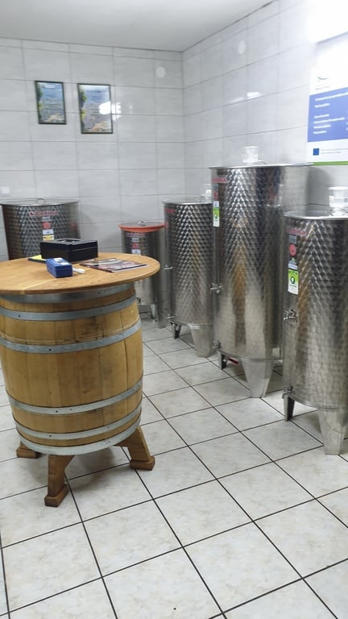
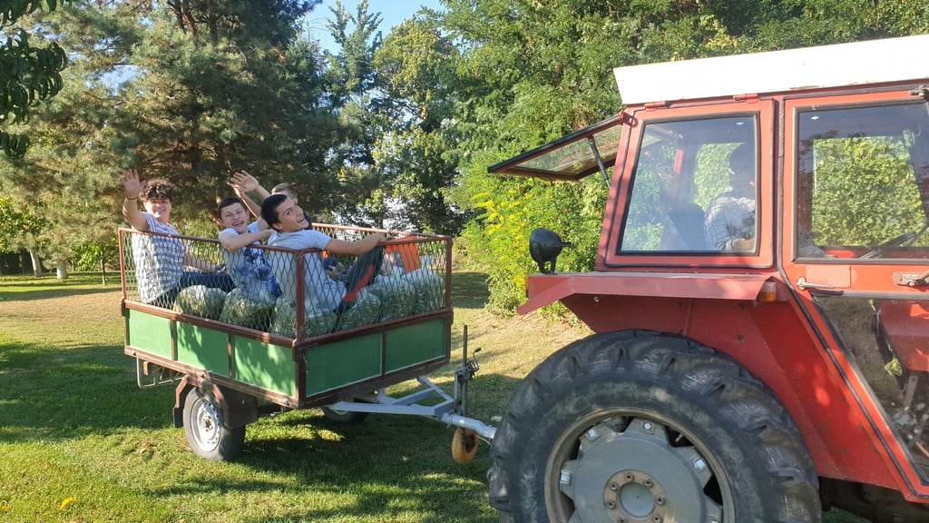
Praktična nastava

Slide 3
Opis programa
Bavi se voćarsko-vinogradarsko-vinarskom proizvodnjom.
Glavni poslovi su uzgoj voća i vinove loze, priprema tla i obavljanje poslova na podizanju voćnjaka i vinograda, sadnja, njega i zaštita voćnjaka i vinograda.
Ostali poslovi su: berba voća i grožđa, daljnja otprema te prerada grožđa, proizvodnja vina i drugih proizvoda od grožđa.

Slide 4
Potrebna su znanja o kakvoći, pripremi i održavanju tla, vrsti i načinu sadnje i uzgoju voćaka i vinove loze, sredstvima i postupcima zaštite voćaka i vinove loze od štetočina i bolesti, znanja o vremenu dozrijevanja, načinima berbe, sortiranja i skladištenja, odnosno prerade voća i proizvodnje vina.
Važno je poznavanje poljoprivrednih strojeva i njihove uporabe u voćarstvu i vinogradarstvu.

